Slide 1
安装PyQt

Slide 2
缩小版fullStack project
Frontend：用tkinter来实现GUI
Database：利用json来代替数据库
加密：简单的加密方法（ID加密-用的凯撒加密法）&hash SHA256加密法
简单实现聊天工具的一些功能

Slide 3
项目动机
想要了解微信或kakaotalk等聊天工具是如何进行注册、登录、登录后添加联系人，与联系人那些经年累月的聊天记录和联系人信息是存储在何处。还要了解软件公司是如何对用户的真实姓名以及设置的密码进行保密工作的。据此用Python尝试实现上述这几点。

Slide 4
项目目标
目标一：引入tkinter绘制出400x500的登录/注册界面，和登录后800x600的聊天界面。
目标二：用ID名test，密码1234，在登录界面，点击登录后能够跳到聊天界面。
目标三：将用户的ID和密码加密，ID用凯撒加密法，密码用SHA256 hash。
目标四：将不同用户的信息，也就是加密的ID和密码，以及与各自联系人的聊天记录，分别存储到json文件中，json文件在该项目中充当数据库
目标五：添加注册按钮和与其对应的功能，并实现用新ID和密码登录。
目标六：在聊天界面中增加一个可以添加新联系人的按钮，并实现与其对应的功能。

Slide 5
项目环境
Windows，Python3，tkinter(用于UI交互)，hashlib(用于用户password的加密)

Slide 6
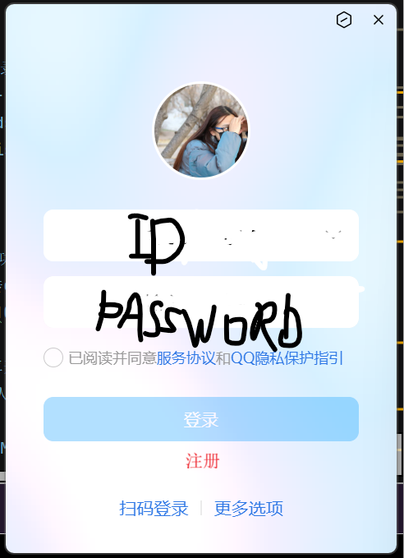
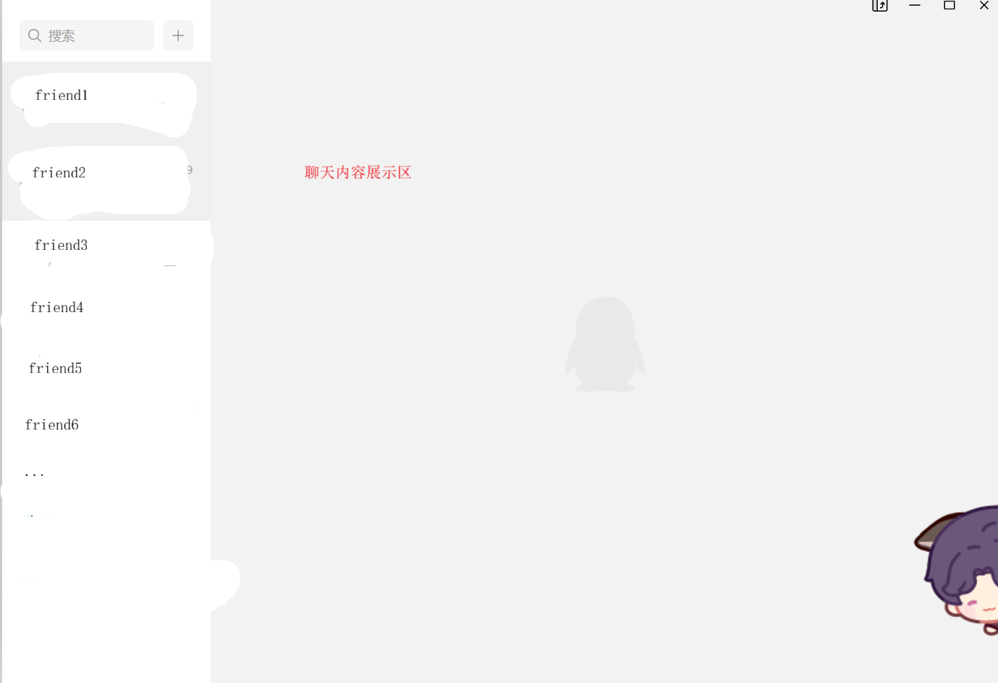
设计目标
逐步实现项目目标的每一步，后续会在登录界面中添加注册按钮和相关的功能，类似于下图，输入ID和密码，点击登录后，进入聊天界面。(以QQ简单举例，不代表做的就是QQ的)

Slide 7
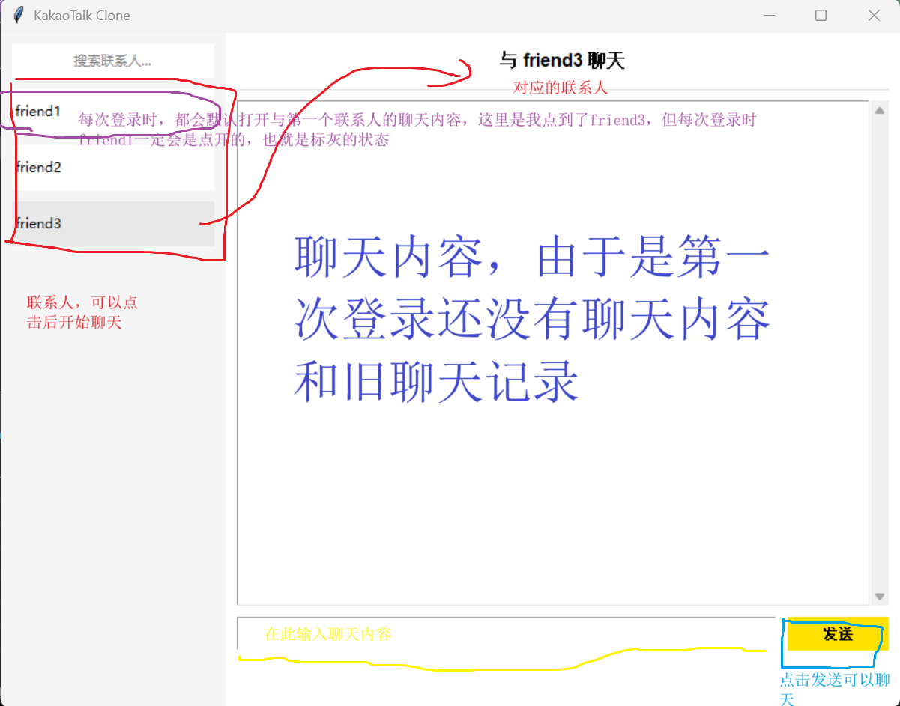
目标设计：结果预示

Slide 8
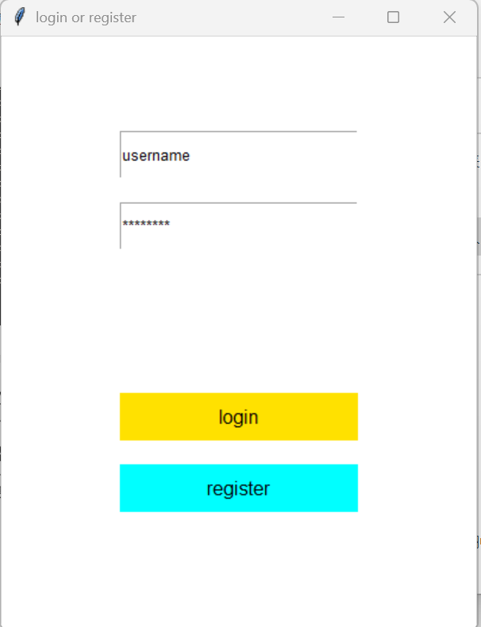
目标设计：结果预示

Slide 9
目标设计：功能介绍
如上两页展示可见，在第7页有一个用于测试的ID和密码，是test：1234，输入该ID和密码，再点击login，即可跳到第6页的聊天界面。若点击register按钮，login按钮会暂时隐藏，而第二个输入框的正下方位置会出现需要确认密码的输入框，用于保证注册时用户输入了正确的密码。随后再次点击register按钮，表示成功注册新用户，此时第三个输入框会消失，login按钮会重新出现，用新的ID和密码即可实现登录。
除了上面这些，新用户成功注册登录后，需要联系人来进行联系，可以在左侧联系人部分的顶部搜索用户的左边添加一个加号，代表点击后通过输入用户ID或手机号等信息来添加新的联系人。

Slide 10
登录/login界面
引入tkinter和tkinter中的scrolledtext模块，其实这两个模块不止用于登录界面，在下面的聊天界面中也会用到，在介绍登录界面时就一句带过了。创建名为LoginApp的类，在初始化方法中设置login界面里的所有样式，登录界面的大小，三个输入框的位置、大小，两个按钮的大小、位置、颜色等。
除了初始化上面的基础信息，还需要设置一个名为最高权限使用者administrator的ID和密码，这是因为在实际开发时，软件公司需要在被恶意攻击或为了在更新软件版本或修复bug时，需要启用最高权限来对代码进行一定的修改、修复和维护，就需要在一开始的初始化方法中设置好。
若是第一次登录或注册，都需要将用户的ID和密码存储到名为userInfo的json文件当中，且ID和密码需要进行加密，在这里ID用凯撒加密法，挪三格，密码用SHA256 hash加密法加密。

Slide 11
登录/login界面—框架
class LoginApp:
def __init__(self,root):
self.root = root
self.root.geometry('400x500')
self.root.title('login or register')
self.root.configure(bg='white')

Slide 12
登录/login界面—ID和密码输入框
确认密码的第三个输入框写在了登录按钮的后面，因为点击注册按钮前，它是隐藏的状态。
class LoginApp:
# 用户名输入框
self.usernameEntry = tk.Entry(root)
self.usernameEntry['font'] = ('Arial', 10)
self.usernameEntry.place(x=100, y=80, width=200, height=40)
self.usernameEntry.insert(0, 'username')
# 密码输入框
self.passwordEntry = tk.Entry(root, show='*')
self.passwordEntry['font'] = ('Arial', 10)
self.passwordEntry.place(x=100, y=140, width=200, height=40)
self.passwordEntry.insert(0, 'password')

Slide 13
登录/login界面—注册和登录按钮及确认密码输入框
class LoginApp:
# 登录按钮
self.loginBtn = tk.Label(root)
self.loginBtn['text'] = 'login'
self.loginBtn['bg'] = '#FFE100'
self.loginBtn['fg'] = 'black'
self.loginBtn['font'] = ('Arial', 12)
self.loginBtn.place(x=100, y=300, width=200, height=40)
self.loginBtn.bind('<Button-1>', self.login)
# 确认密码的输入框，就是需要二次输入密码的输入框，默认先不展示
self.passwordReEntry = tk.Entry(root, show='*')
self.passwordReEntry['font'] = ('Arial', 10)
# 注册按钮
self.registerBtn = tk.Label(root)
self.registerBtn['text'] = 'register'
self.registerBtn['bg'] = 'aqua'
self.registerBtn['fg'] = 'black'
self.registerBtn['font'] = ('Arial', 12)
self.registerBtn.place(x=100, y=360, width=200, height=40)
self.registerBtn.bind('<Button-1>', self.open_register)

Slide 14
登录/login界面—加密ID和密码并存储
设置两个用户ID和密码，且分别为它们创建各自的username_chatHistory.json文件，用于存储各自的联系人和聊天记录
class LoginApp:
self.administrator={‘priorityRoot’:‘123456’}
# 存储用户数据
try:
# 若第一次登录，则创建一个文件来存储用户数据
with open(‘userInfo.json’, ‘r’) as file:
self.users=json.load(file)
Except FileNotFoundEoor:
# 若不是第一次登录，则用户的信息会存在，则直接打开已有文件，并继续向里存储后续数据
with open(‘userInfo.json’, ‘w’) as f:
# 初始化users
self.users={}
# 向users中分别添加test和makit用户名及密码
self.users[self.encryptID('test')]= self.encrypt('1234')
self.users[self.encryptID('makit')]= self.encrypt('7890')
json.dump(self.users,f)

Slide 15
登录/login界面—登录函数
class LoginApp:
def login(self,event=None):
# 从各自的输入框中获取信息
username=self.uernameEntry.get()
password=self.passwordEntry.get()
# 加密的ID
encryName=self.encryptID(username)
# 加密的密码
encrypt=self.encrypt(password)
# 若加密的id和self.users的id相同并且，加密的密码也进行比较，若相同，则予以登录
if encryptName in self.users and self.users[encryptName]==encrypt:
self.open_chatApp(username)
else:
errorLabel = tk.Label(self.root)
errorLabel['text'] = 'failed to login'
errorLabel['bg'] = 'white'
errorLabel['fg'] = 'red'
errorLabel.place(x=150, y=250, width=100, height=20)
self.root.after(2000, errorLabel.destroy)

Slide 16
登录/login界面—注册按钮函数
class LoginApp:
# 点击注册按钮，触发隐藏登录按钮，展示确认密码输入框
def open_register(self,event=None):
# 隐藏登录按钮
self.loginBtn.place_forget()
# 展示二次输入密码的输入框
self.passwordReEntry.place(x=100,y=200,width=200,height=40)
# 注册按钮和注册模块函数进行绑定
self.registerBtn.unbind('<Button-1>')
self.registerBtn.bind('<Button-1>',self.register)

Slide 17
登录/login界面—注册函数
class LoginApp:
def register(self,event=None):
# 获取新用户的ID和密码
newUser = self.usernameEntry.get()
newPwd1 = self.passwordEntry.get()
newPwd2 = self.passwordEntry.get()
# 若新用户的id涨肚小于1，或用户名已存在，或密码长度小于4或设置的密码和确认密码不一样
if len(newUser)<=1 or self.encryptID(newUser) in self.users or len(newPwd1)<4 or newPwd1!=newPwd2:
# 则报错，注册失败
errorLabel = tk.Label(self.root)
errorLabel['text'] = 'failed to register'
errorLabel['bg'] = 'white'
errorLabel['fg'] = 'red'
errorLabel.place(x=150, y=250, width=100, height=20)
self.root.after(2000, errorLabel.destroy)
return
# 注册成功，则保存用户信息
encryptName=self.encryptID(newUser)
encryptPwd=self.encrypt(newPwd1)
self.users[encryptName]=encryptPwd

Slide 18
登录/login界面—注册函数
class LoginApp:
def register(self,event=None):
# 保存到文件
with open('usersInfo.json','w') as f:
json.dump(self.users,f)
# 展示成功信息
successLabel = tk.Label(self.root)
successLabel['text'] = 'Registration successful'
successLabel['bg'] = 'white'
successLabel['fg'] = 'blue'
successLabel.place(x=150, y=250, width=100, height=20)
self.root.after(2000, successLabel.destroy)
# 注册成功，则隐藏第二个输入密码的输入框，恢复登录页面
# 隐藏确认密码的输入框
self.passwordReEntry.place_forget()
# 恢复登录按钮
self.loginBtn.place(x=100,y=300,width=200,height=40)
# 注册按钮和与Button-1解绑
self.registerBtn.unbind('<Button-1>')
# 注册按钮和open_register函数重新绑定
self.registerBtn.bind('<Button-1>', self.open_register)

Slide 19
登录/login界面—打开聊天框函数
open_chatApp在login函数中，判断加密的ID和密码解密后，是否与加密前的ID和密码一致时调用了，当时若符合判断条件，则成功登录，函数的位置并未按照顺序写。
class LoginApp:
def open_chatApp(self, username):
self.root.destroy()
chat_root = tk.Tk()
ChatApp(chat_root, username)
chat_root.mainloop()

Slide 20
登录/login界面—打开聊天框函数，SHA
SHA256 hash，又称256位加密哈希算法，是密码学哈希函数家族SHA-2(Secure Hash Algorithm)中的一员，由美国国家安全局 (NSA) 设计并由美国国家标准与技术研究院 (NIST) 在 2001 年发布。它是当今最广泛使用的哈希算法之一，尤其在数据完整性验证、数字签名和密码存储等安全应用中。
其实在现实中开发聊天软件时，有的软件公司会使用SHA256 hash加密法来对用户设置的密码进行加密。对用户的mm进行加密，也并不是将设置的密码永远封存，这确实也做不到，有时用户需要修改密码的时候，还需要将原先的密码删除掉，再把新的密码加密重新进行保存，因此加密不是永久性行为，而是一种保护性行为。除了黑客用大量的zombie PC对软件公司进行强制性攻破以外，普通人无法破解密码，这也是该加密法的特点之一，就是一旦设置，就是不许修改，一般情况下，这种情况出现在用户许久没有登陆忘记了密码，此时就需要用户重新设置新的密码。

Slide 21
登录/login界面—打开聊天框函数，SHA
SHA函数家族还有许多其他加密方法，SHA家族也经历了三个阶段，第一阶段为SHA-0和SHA-1，这两个版本已被攻破不再安全。SHA-2家族包含以下常见函数，SHA-224、SHA-256、SHA-512、SHA-284等，其中SHA-256是最常用的版本，目前SHA-2家族是被认为安全的并切实行业的黄金标准。
SHA-3是当前最新、最先进的安全散列标准，也包含不同输出长度的版本，SHA-3子类中包含SHA3-224、SHA3-256、SHA3-384和SHA3-512.虽然家族内的函数的应用速度不如SHA-2快，但也正在被越来越多的系统和协议所支持。其中SHAKE128和SHAKE256可以产生任意长度的输出，非常适合用于消息认证码、流密码或作为伪随机数生成器。

Slide 22
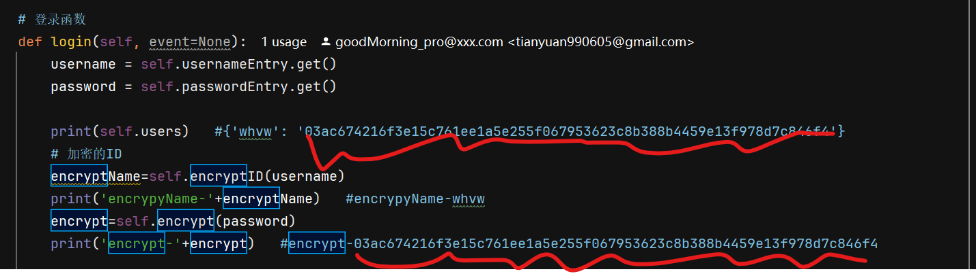
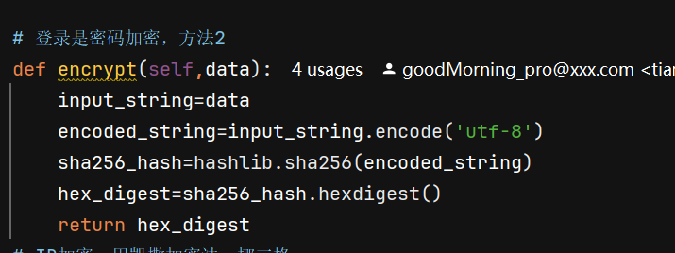
登录/login界面—打开聊天框函数，SHA
需要事先引入hashlib包，hashlib支持SHA256hash算法来对数据进行加密。用encrypt来命名加密密码的函数，该函数会用于登录(login函数)，注册(register函数)中，在register函数中会用到两次，因为在确认密码的时候还需要调用一次该函数，如图中所示，在需要该函数的时候，调用并将需要加密的密码作为参数传递进该函数即可。创建的几个用户可以在userinfo.json文件中查看加密后的ID和密码。

Slide 23
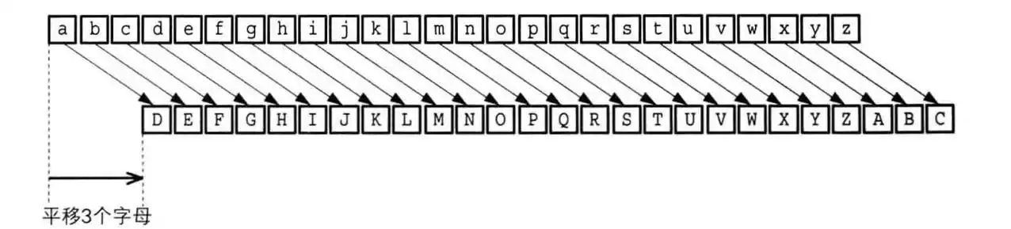
登录/login界面—打开聊天框函数，凯撒加密法
凯撒加密法，是一种替换加密的技术，明文中的所有字母都在字母表上向后（或向前）按照一个固定数目进行偏移后被替换成密文。例如，当偏移量是3的时候，所有的字母A将被替换成D，B变成E，以此类推。当然，偏移量并不是固定的，开发者可以根据个人习惯，偏移5个也是可以的，但在该项目和测试用中，还是使用了3个偏移量，下面是偏移3个量的简单介绍。

Slide 24
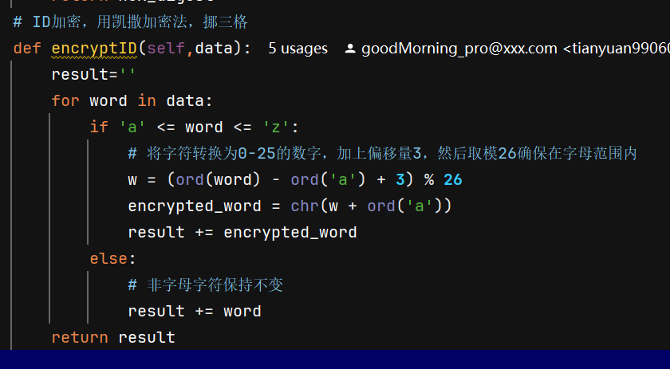
登录/login界面—打开聊天框函数，凯撒加密法
下面为该项目中使用凯撒加密法，并偏移3个量的代码。

Slide 25
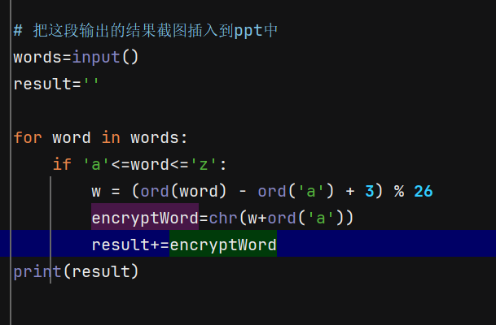
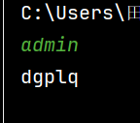
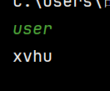
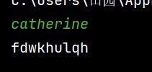
登录/login界面—打开聊天框函数，凯撒加密法
凯撒加密法测试用代码，如图所示，偏移了3个量，在控制台中输入用户的ID，可以得到和ID毫无关系的一串字符串，这就是加密后的ID。

Slide 26
聊天界面
ChatApp类中，除了和LoginApp的初始化方法中一样，接收root做参数以外，还要接收username作为参数，因为登录之后需要根据不同用户的信息，进行分门别类的数据保存和数据显示。除了聊天界面的大致框架外，从左边开始，依次联系人列表的框架、搜索框、聊天区域框架、聊天标题、聊天消息区域、输入框、信息样式、发送按钮和选中后信息人的颜色变化，以及不同用户与其联系人的聊天记录会存储在何处，这些都需要进行初始化设置。
class ChatApp:
def __init__(self,root,username):
self.root = root
self.root.geometry('800x600')
self.root.title('KakaoTalk Clone')
self.root.configure(bg='#F5F5F5')
self.username=username

Slide 27
聊天界面—联系人列表框架和搜索框
class ChatApp:
def __init__(self,root,username):
# 联系人列表框架
contacts_frame = tk.Frame(root, bg='#F5F5F5')
contacts_frame.place(x=0, y=0, width=200, height=600)
# 搜索框
search_box = tk.Label(contacts_frame)
search_box['text'] = '搜索联系人...'
search_box['bg'] = 'white'
search_box['fg'] = 'gray'
search_box.place(x=10, y=10, width=180, height=30)

Slide 28
聊天界面—存储聊天记录
在存储聊天记录的部分，需要根据不同的ID来创建不同的存储聊天记录的json文件，这份文件也会用于下面遍历联系人后，用不同ID登录时，展示不同用户各自的联系人。
class ChatApp:
def __init__(self,root,username):
#存储聊天记录
try:
# 若第一次登录，则创建一个文件来存储数据
# with open('chatHistory.json','r') as file:
with open(f"{username}_chatHistory.json", 'r') as file:
self.chat_history=json.load(file)
except FileNotFoundError:
# 若不是第一次登录，则聊天记录会存在，则直接打开已有文件，并继续向里存储数据
# with open('chatHistory.json','w') as file:
with open(f"{username}_chatHistory.json", 'w') as file:
self.chat_history={ "friend1":[],"friend2":[],"friend3":[] }
json.dump(self.chat_history,file,indent=4)

Slide 29
聊天界面—获取联系人
在联系人部分，初始设定为本页第一行注掉的部分，后续改为联系人列表下面的这一行是因为，需要根据不同用户的联系人进行存储，按照原来的contacts运行的话，无论用哪位用户的ID登录都会显示一样的联系人，为了作区分并且现实中朋友的圈子会有重合，但很少会有连联系人列表都一模一样的情况，因此第一行的contacts暂时作为测试运用。从chat_history.json文件中提取联系人的的信息时，调用keys方法来获取用不同ID登录时，展示不同用户各自的联系人。
class ChatApp:
def __init__(self,root,username):
# contacts = ["张三", "李四", "王五", "赵六", "钱七", "孙八", "周九", "吴十"]
# 联系人列表
contacts=list(self.chat_history.keys())
# 初始化每个联系人按钮
self.contact_buttons=[]

Slide 30
聊天界面—遍历联系人以及展示
遍历联系人，这个联系人是从上面描述的，从存储聊天记录文件的dic类型数据中的，用keys方法获取到的。
class ChatApp:
def __init__(self,root,username):
for i,contacts in enumerate(contacts):
# 设置联系人框的样式
btn = tk.Label(contacts_frame)
btn['text'] = contact
btn['bg'] = 'white'
btn['fg'] = 'black'
btn['anchor'] = 'w'
btn.place(x=10, y=50 + i * 50, width=180, height=40)
# 将选中联系人的函数self.select_contact()和联系人按钮绑定在一起
btn.bind('<Button-1>', lambda e, c=contact: self.select_contact(c))
self.contact_buttons.append(btn)

Slide 31
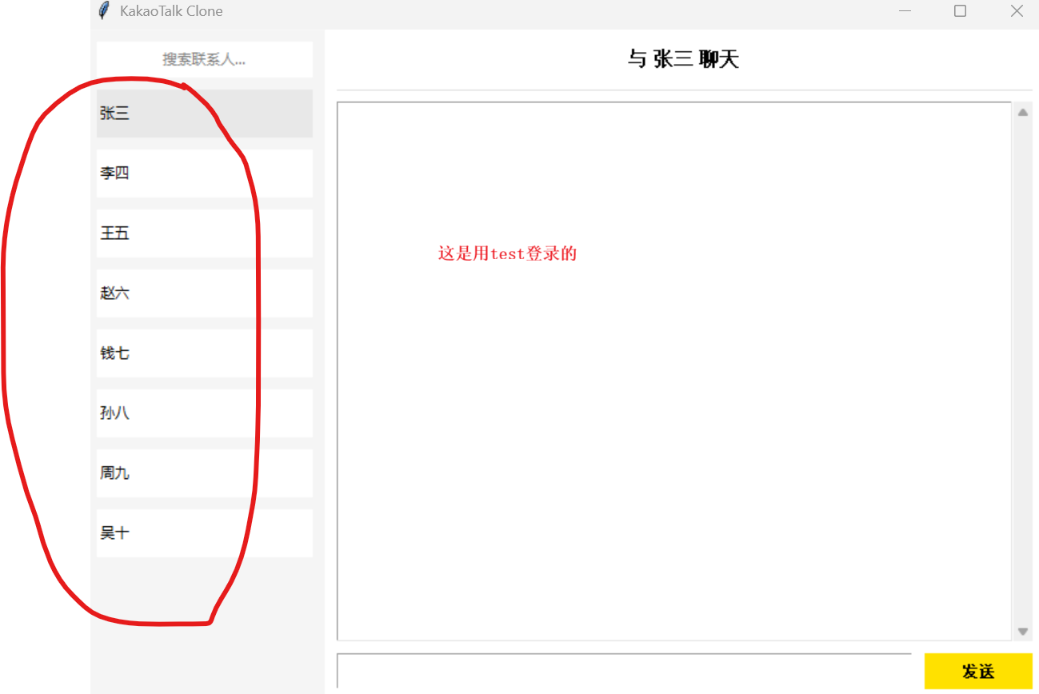
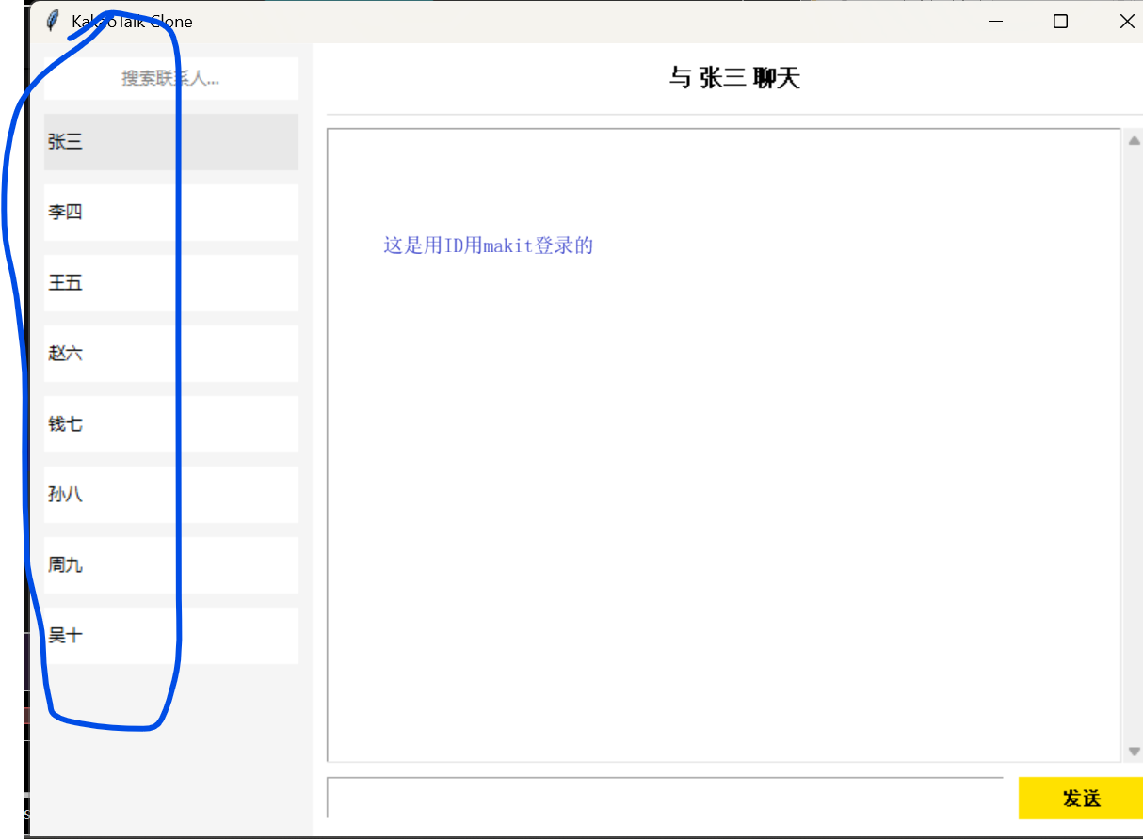
聊天界面—联系人展示(测试contacts)

Slide 32
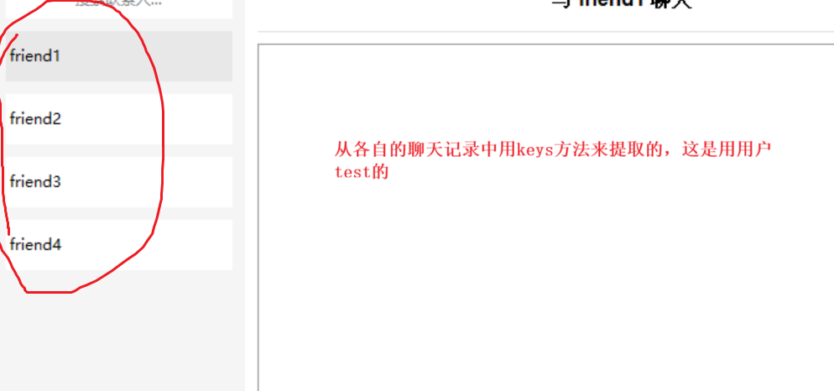
聊天界面—联系人展示(真实用contacts)
展示的是test的联系人，里面的friends1、2、3、4是提前创建{username}_chatHistory.json时就写在文件里的，代表username自己的联系人。下面只展示test的联系人吧，makit的就不展示了

Slide 33
聊天界面—聊天区域框架和聊天标题
这里聊天区域的样式和聊天输入框的样式。
class ChatApp:
def __init__(self,root,username):
# 聊天区域框架
self.chat_frame = tk.Frame(root, bg='white')
self.chat_frame.place(x=200, y=0, width=600, height=600)
# 聊天标题
self.chatTitle = tk.Label(self.chat_frame)
self.chatTitle['text'] = '选择联系人开始聊天'
self.chatTitle['bg'] = 'white'
self.chatTitle['fg'] = 'black'
self.chatTitle['font'] = ('Arial', 12, 'bold')
self.chatTitle.place(x=10, y=10, width=580, height=30)

Slide 34
聊天界面—分割线和聊天消息区域
聊天区域的样式
class ChatApp:
def __init__(self,root,username):
separator = tk.Label(self.chat_frame)
separator['bg'] = '#E0E0E0'
separator.place(x=10, y=50, width=580, height=1)
self.chat_area = scrolledtext.ScrolledText(self.chat_frame, wrap=tk.WORD)
self.chat_area['bg'] = 'white'
self.chat_area['fg'] = 'black'
self.chat_area['font'] = ('Arial', 10)
self.chat_area['state'] = 'disabled'
self.chat_area.place(x=10, y=60, width=580, height=450)

Slide 35
聊天界面—输入框和信息样式
class ChatApp:
def __init__(self,root,username):
self.input_frame = tk.Frame(self.chat_frame, bg='white')
self.input_frame.place(x=10, y=520, width=580, height=70)
self.message_entry = tk.Entry(self.input_frame)
self.message_entry['font'] = ('Arial', 10)
self.message_entry.place(x=0, y=0, width=480, height=30)
self.message_entry.bind('<Return>', self.send_message)

Slide 36
聊天界面—发送按钮和初始化选中的当前联系人
class ChatApp:
def __init__(self,root,username):
self.send_button = tk.Label(self.input_frame)
self.send_button['text'] = '发送'
self.send_button['bg'] = '#FFE100' # KakaoTalk黄色
self.send_button['fg'] = 'black'
self.send_button['font'] = ('Arial', 10, 'bold')
self.send_button.place(x=490, y=0, width=90, height=30)
self.send_button.bind('<Button-1>', self.send_message)
self.current_contacts=None

Slide 37
聊天界面—加载聊天记录
原本加载聊天记录的代码是“self.chat_history_file=chatHistory.json”，因为需要根据不同的ID，把聊天记录分别存储在各自对应的json文件中，因此改成现在这样。
class ChatApp:
def __init__(self,root,username):
# 加载聊天记录
self.chat_history_file = f"{username}_chatHistory.json"
self.load_chat_history()
# 设置初始选中状态，默认选择contacts列表中的第一个
self.select_contact(contacts[0])

Slide 38
聊天界面—加载聊天记录和保存聊天记录函数
class ChatApp:
def load_chat_history(self):
try:
with open(self.chat_history_file, 'r') as file:
self.chat_history = json.load(file)
except FileNotFoundError:
self.chat_history = {}
def save_chat_history(self):
with open(self.chat_history_file, 'w') as f:
json.dump(self.chat_history, f, indent=4)

Slide 39
聊天界面—选择聊天对象函数
class ChatApp:
def select_contact(self,contact):
self.current_contact = contact
self.chatTitle['text'] = f'与 {contact} 聊天'
# 重置所有联系人的背景色
for btn in self.contact_buttons:
btn['bg'] = 'white'
# 设置当前选中联系人的背景色
for btn in self.contact_buttons:
if btn['text'] == contact:
btn['bg'] = '#E8E8E8'
break

Slide 40
聊天界面—选择聊天对象函数
class ChatApp:
def select_contact(self,contact):
# 显示聊天记录
self.chat_area.config(state='normal')
self.chat_area.delete(1.0, tk.END)
# 选中的联系人在之前有过聊天记录
if contact in self.chat_history:
# 获取到与该联系人的聊天记录
for message in self.chat_history[contact]:
# 向聊天区域添加新聊天记录中
self.chat_area.insert(tk.END, message)
self.chat_area.config(state='disabled')
self.chat_area.yview(tk.END)

Slide 41
聊天界面—发送信息函数
输入信息，点击发送后，在展示区展示聊天内容，并将内容连带时间和聊天对象存储到用于登录的用户聊天记录json文件中。
class ChatApp:
def send_message(self,event=None):
message=self.message_entry.get().strip()
# 若无新输入的信息或没有选中任何联系人，则直接返回
if not message or not self.current_contact:
return
# 获取当前时间
now = datetime.datetime.now()
time_str = now.strftime("%H:%M")
# 格式化消息
formatted_message = f"[{time_str}] 我: {message}\n"

Slide 42
聊天界面—发送信息函数
输入信息，点击发送后，在展示区展示聊天内容，并将内容连带时间和聊天对象存储到用于登录的用户聊天记录json文件中。
class ChatApp:
def send_message(self,event=None):
# 若与选中的联系人无聊天记录
if self.current_contact not in self.chat_history:
# 则向聊天记录中添加选中的联系人
self.chat_history[self.current_contact] = []
# 将与选中的联系人的聊天记录添加到chat_history中
self.chat_history[self.current_contact].append(formatted_message)
# 更新聊天区域
self.chat_area.config(state='normal')
self.chat_area.insert(tk.END, formatted_message)
self.chat_area.config(state='disabled')
self.chat_area.yview(tk.END)

Slide 43
聊天界面—发送信息函数
输入信息，点击发送后，在展示区展示聊天内容，并将内容连带时间和聊天对象存储到用于登录的用户聊天记录json文件中。每次点击发送后，还需要情况输入框，以便于下次输入新的内容。
class ChatApp:
def send_message(self,event=None):
# 清空输入框
self.message_entry.delete(0, tk.END)
# 将聊天记录存储到chatHistory.json文件中
with open(f"{self.username}_chatHistory.json", 'w') as f:
json.dump(self.chat_history, f, indent=4)
# 模拟回复
self.root.after(1000, self.simulate_reply)

Slide 44
聊天界面—模拟发送信息函数
输入任意信息，先设置联系人会随机回复我模拟回复信息里的内容。
class ChatApp:
def simulate_reply(self,):
if not self.current_contact:
return
# 获取当前时间
now=datetime.datetime.now()
time_str = now.strftime("%H:%M")
# 模拟回复消息
replies = [
"好的，我明白了",
"很有趣的想法",
"我需要考虑一下",
"明天再聊吧",
"谢谢你的消息"
]
# 随机发送上面replies的内容
import random
reply = random.choice(replies)
formatted_reply = f"[{time_str}] {self.current_contact}: {reply}\n"

Slide 45
聊天界面—模拟发送信息函数
随后将聊天内容，包括时间、聊天对象以及回复都添加到self.chat_history中。除了这一步，还需要加工聊天区域初始化，以便于下次发送信息。此外，我还创建了名为chatHistory.json的文件，将有关聊天的内容全部存储进去，在下面我是把chatHistory.json注掉后，写了带有用户名的json文件，这是为了保护每个用户与其联系人的隐私安全。
class ChatApp:
def simulate_reply(self):
# 添加到聊天记录
self.chat_history[self.current_contact].append(formatted_reply)
# 更新聊天区域
self.chat_area.config(state='normal')
self.chat_area.insert(tk.END, formatted_reply)
self.chat_area.config(state='disabled')
self.chat_area.yview(tk.END)
# 创建名为chatHistory.json的文件，用于存储聊天记录
# with open('chatHistory.json','w') as f:
with open(f"{self.username}_chatHistory.json", 'w') as f:
json.dump(self.chat_history,f,indent=4)

Slide 46
好友添加和管理

Slide 47
消息发送和接收

Slide 48
一对一聊天功能

Slide 49
群组聊天功能

Slide 50
在线状态显示

